Slide 1


Eye on Props
Blockchain
Presented by:
Bintang Adi Pradana
970182
-Juni 2022-

Slide 2


Contents
Background
Short Overview
Flow Chart

Slide 3
Background
1
2
Database Asset
Belum adanya database yang mendata asset Telkom di seluruh lokasi berupa sertifikat tanah maupun bangunan.
Monitored Data
Adanya temuan-temuan sertifikat tanah ataupun bangunan yang sudah lama expired.
3
4
Validity
Sertifikat asli yang tidak diketahui keberadaannya dan masih banyak yang berupa fotocopy.
Security & Complience
Ada case dimana asset Telkom diambil alih oleh pihak lain melalui jalur hukum yang berakibat Telkom harus memindahkan lokasi kantornya.

Slide 4
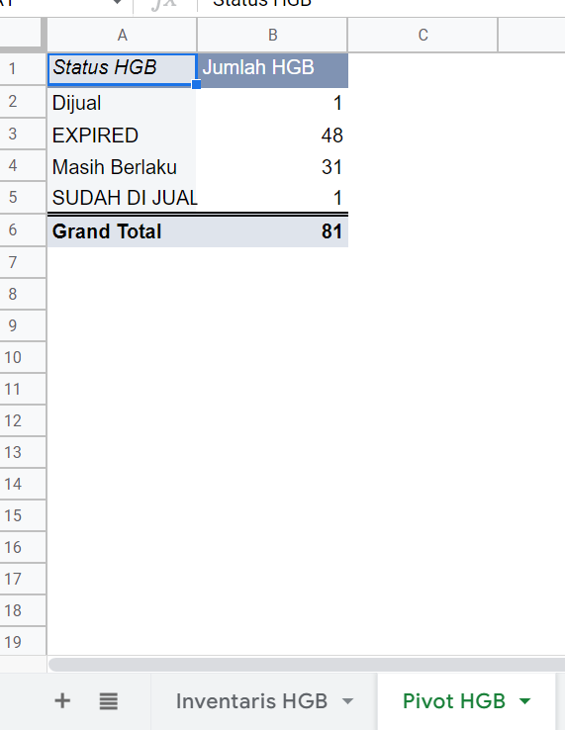
Short Overview
Di salah satu wilayah Telkom, ada sebanyak 48 dari total 81 sertifikat tanah yang telah expired (>50%).
Dengan estimasi harga rata-rata tanah di lokasi adalah
500.000 Rp/m2,
source: NJOP (Nilai Jual Objek Pajak) pemerintah setempat
maka total estimasi yang expired
500.000 x (1000 sampai 2000) m2 x 48
=
24 M sampai 48 M

Slide 5
Flow Chart
Input Menu
Start
End
List Data
Show All STO
Update
Add New Asset
Remove Asset
Show Expired Only
STO
No Sertifikat
Jenis Sertifikat
Luas Tanah
Tanggal Terbit
Tanggal Berakhir
Jangka Waktu
Keterangan
Select
STO
Select
STO
Select
STO
Select
STO
Select
ID STO
Fill in the Data
Select ID STO
Insert Data

Slide 6
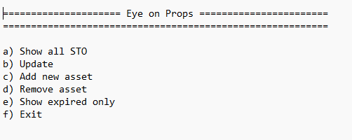
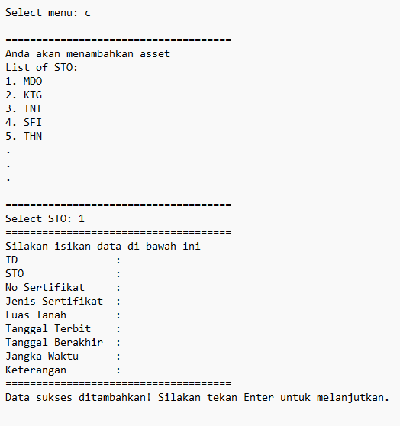
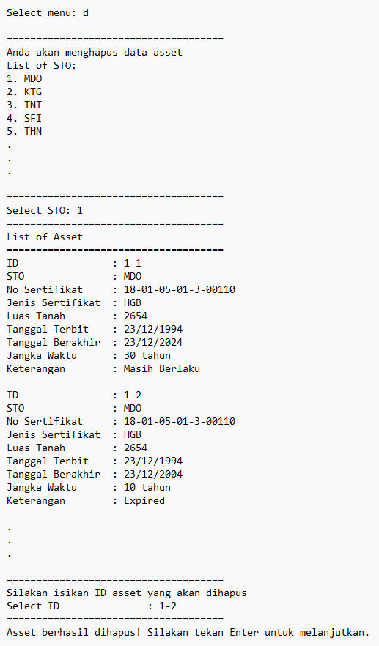
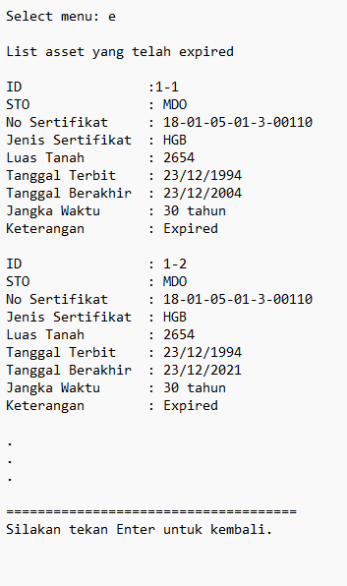
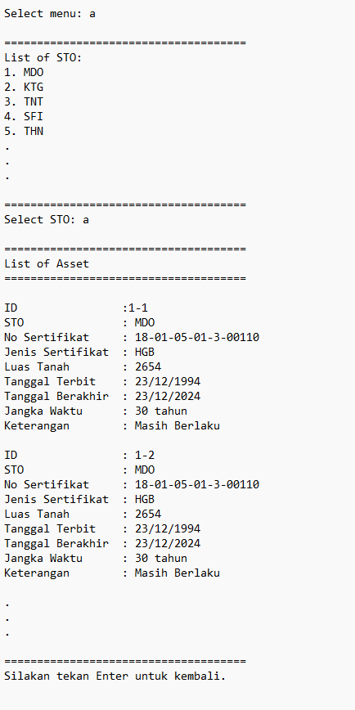
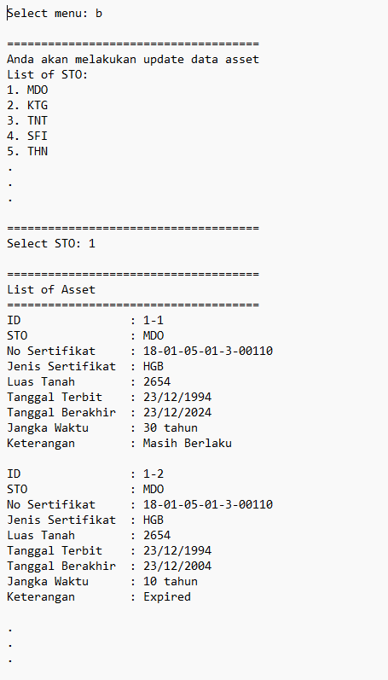
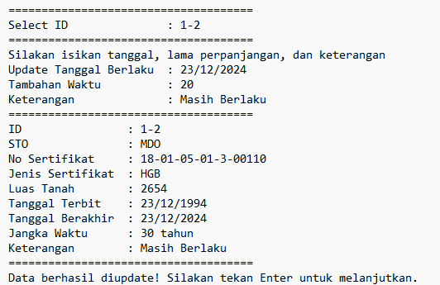
Mockup

Slide 7
Timeline
Ideation
Development
Result
Validation
22-24 June 2022
24-27 June 2022
27 June – 6 July 2022
6-8 July 2022

Slide 8
Terima Kasih

